Slide 1
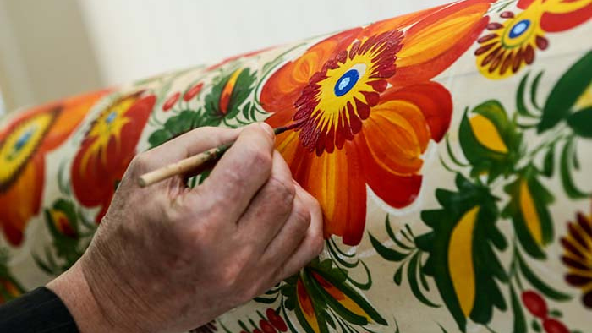
Проект
за темою
《Петриківський музей етнографії, побуту та народного прикладного мистецтва》

Slide 2

Етнографічний музей
План
Що представлено
Фонд музею
Народні майстри

Slide 3
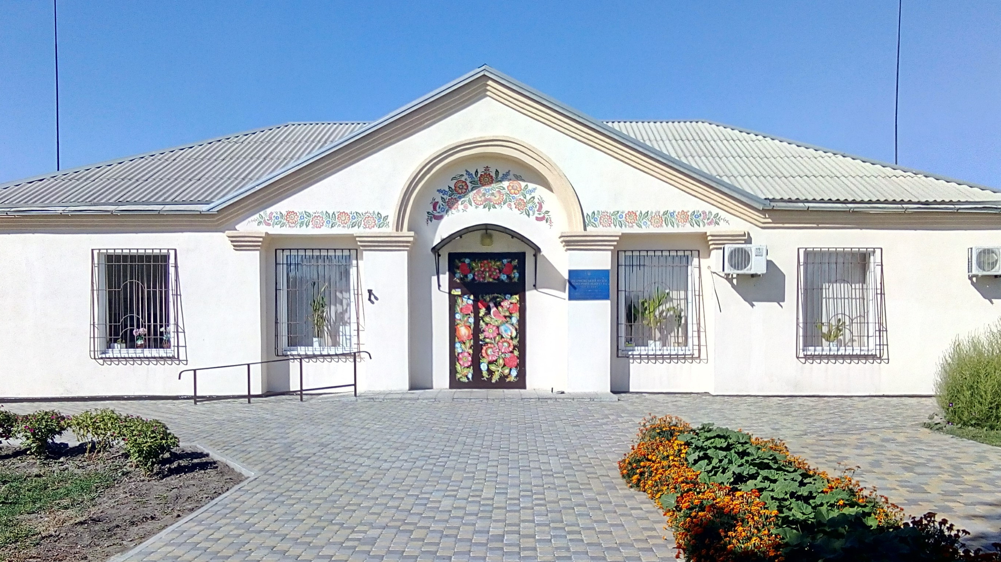
Петриківський музей етнографії, побуту та мистецтва — спеціалізований етнографічний музей в селищі Петриківка на Дніпропетровщині. Відкритий 13 грудня 2010 року

Slide 4
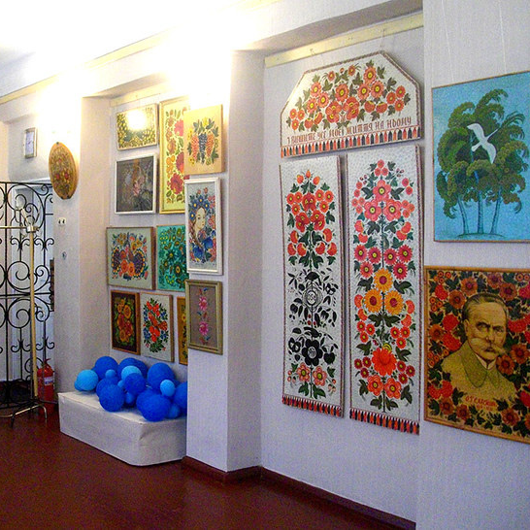
Тут представлена історія селища та етапи становлення петриківського ремесла. Основу експозиції складають речі з колишного осередку петриківського розпису фабрики “Дружба”

Slide 5

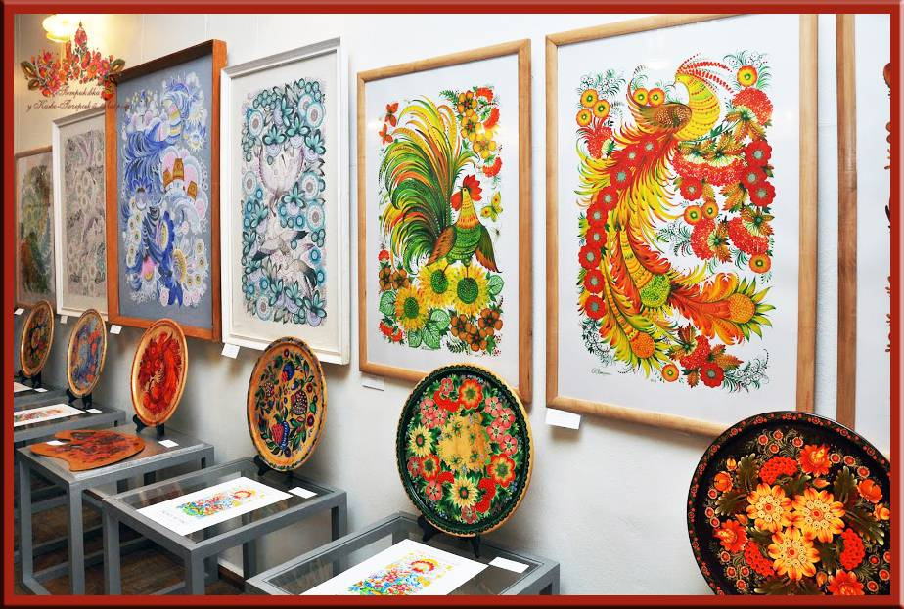
У фондах музею налічується 2500 предметів, що розповідають про історію Петриківки, етнографію цього краю, розвиток народно-прикладного мистецтва, техніки петриківського розпису.

Slide 6
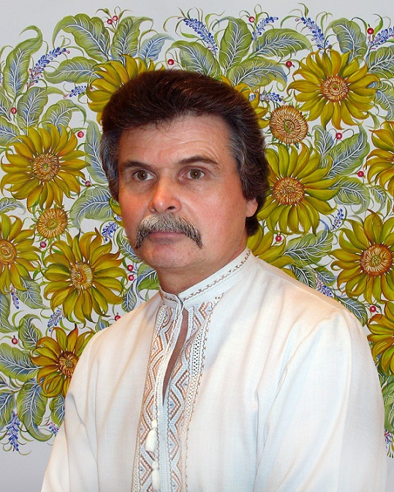
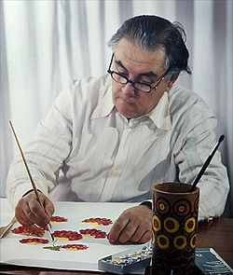
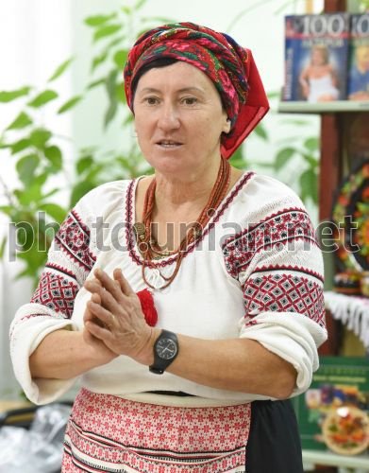
Особливу цінність становлять вироби народних майстрів петриківського декоративного розпису Федора Панка, Андрія Пікуша, Наталії Рибак та інших.

Slide 7
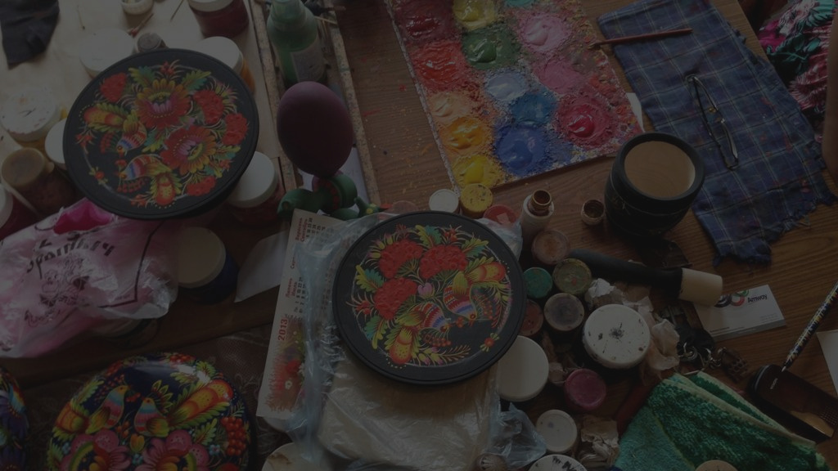
У музеї регулярно проводяться екскурсії, майстер-класи для дорослих, зустрічі з митцями тощо.

